Slide 1
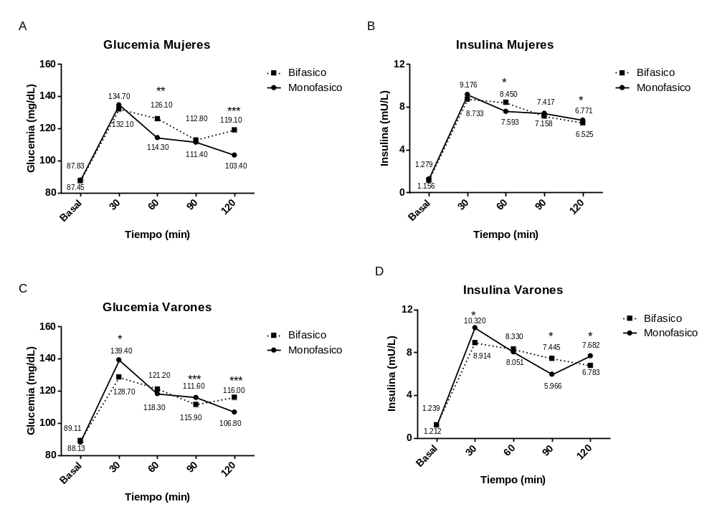
Figura Complementaria 1
Figura complementaria 1 Curva de respuesta de la glucosa y de la insulina durante la SOG en grupos monofásicos (línea continua) y bifásicos (línea punteada) según el sexo (mujeres A y B; hombres C y D).
La glucemia en los pacientes varones con perfil monofásico fue mayor a lo largo de toda la curva comparada con las mujeres a partir de los 60min; sin embargo, aquellos con perfil bifásico presentaron menores cifras de glucemia sérica que las mujeres. La insulinemia fue mayor en varones de perfil bifásico y monofásico en comparación a las mujeres. Los varones con patrón bifásico presentaron al final de la SOG un pico de insulina que no se observó en las mujeres. El comportamiento de la insulinemia tanto en varones como en mujeres con patrón monofásico es similar, con un descenso progresivo tras un único pico inicial.
* <0,05; ** <0,001; *** <0,0001.

Slide 2
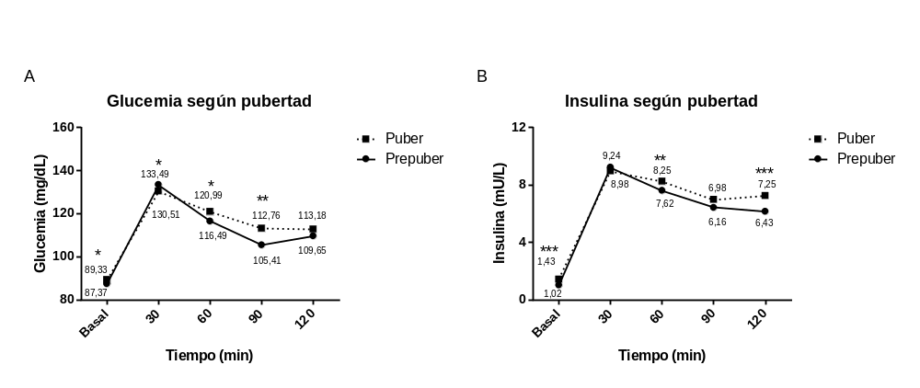
Figura Complementaria 2
Figura complementaria 2 Curva de respuesta de la glucosa (A) y de la insulina (B) durante la SOG en pacientes prepuberales (línea continua) y puberales (línea punteada).
La glucemia e insulina en los púberes es significativamente mayor de manera basal y a partir de los 60min de la SOG.
* <0,05; ** <0,001; *** <0,0001.

Slide 3
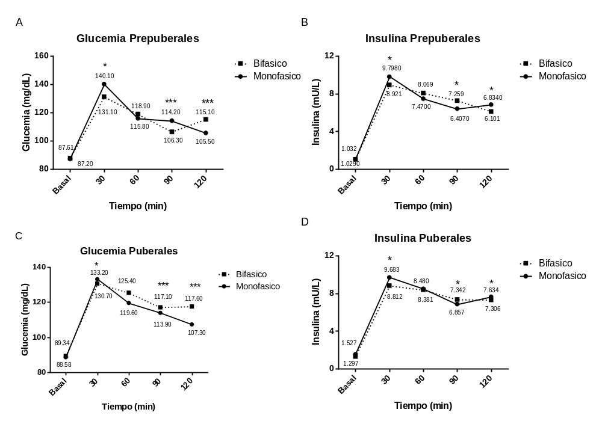
Figura Complementaria 3
Figura complementaria 3 Curva de respuesta de la glucosa y de la insulina durante la SOG en grupos monofásicos (línea continua) y bifásicos (línea punteada) según el estado de pubertad (prepuberales A y B; puberales C y D).
Los pacientes con patrón bifásico prepuberales tienen glucemias significativamente menores en los minutos30 y 90 y elevada en el120, coincidiendo solo en el último punto con los pacientes púberes con el mismo patrón. La secreción de insulina es similar en pacientes bifásicos púberes e impúberes.
* <0,05; ** <0,001; *** <0,0001.

